Slide 1
2º
AULA 01
ORIGEM DOS MATERIAIS
CIÊNCIAS
1º BIMESTRE
ENSINO FUNDAMENTAL: ANOS INICIAIS
Notes:
Material digital previsto para duas aulas.

Slide 2
IDENTIFICAR A ORIGEM VEGETAL, MINERAL OU ANIMAL DESTES MATERIAIS;
CONHECER ALGUMAS CARACTERÍSTICAS DOS MATERIAIS VIDRO, CERÂMICA, BORRACHA E LÃ
IDENTIFICAR QUE ESTES MATERIAIS PASSAM POR TRANSFORMAÇÕES, PARA SEREM TRANSFORMADOS EM OBJETOS.
VIDRO, CERÂMICA, BORRACHA, LÃ E SUAS ORIGENS.
Notes:
(EF02CI01) Identificar de que materiais os objetos utilizados no dia a dia são feitos (metal, madeira, vidro, entre outros), como são utilizados, e pesquisar informações relacionadas ao uso desses objetos no passado.

Slide 3

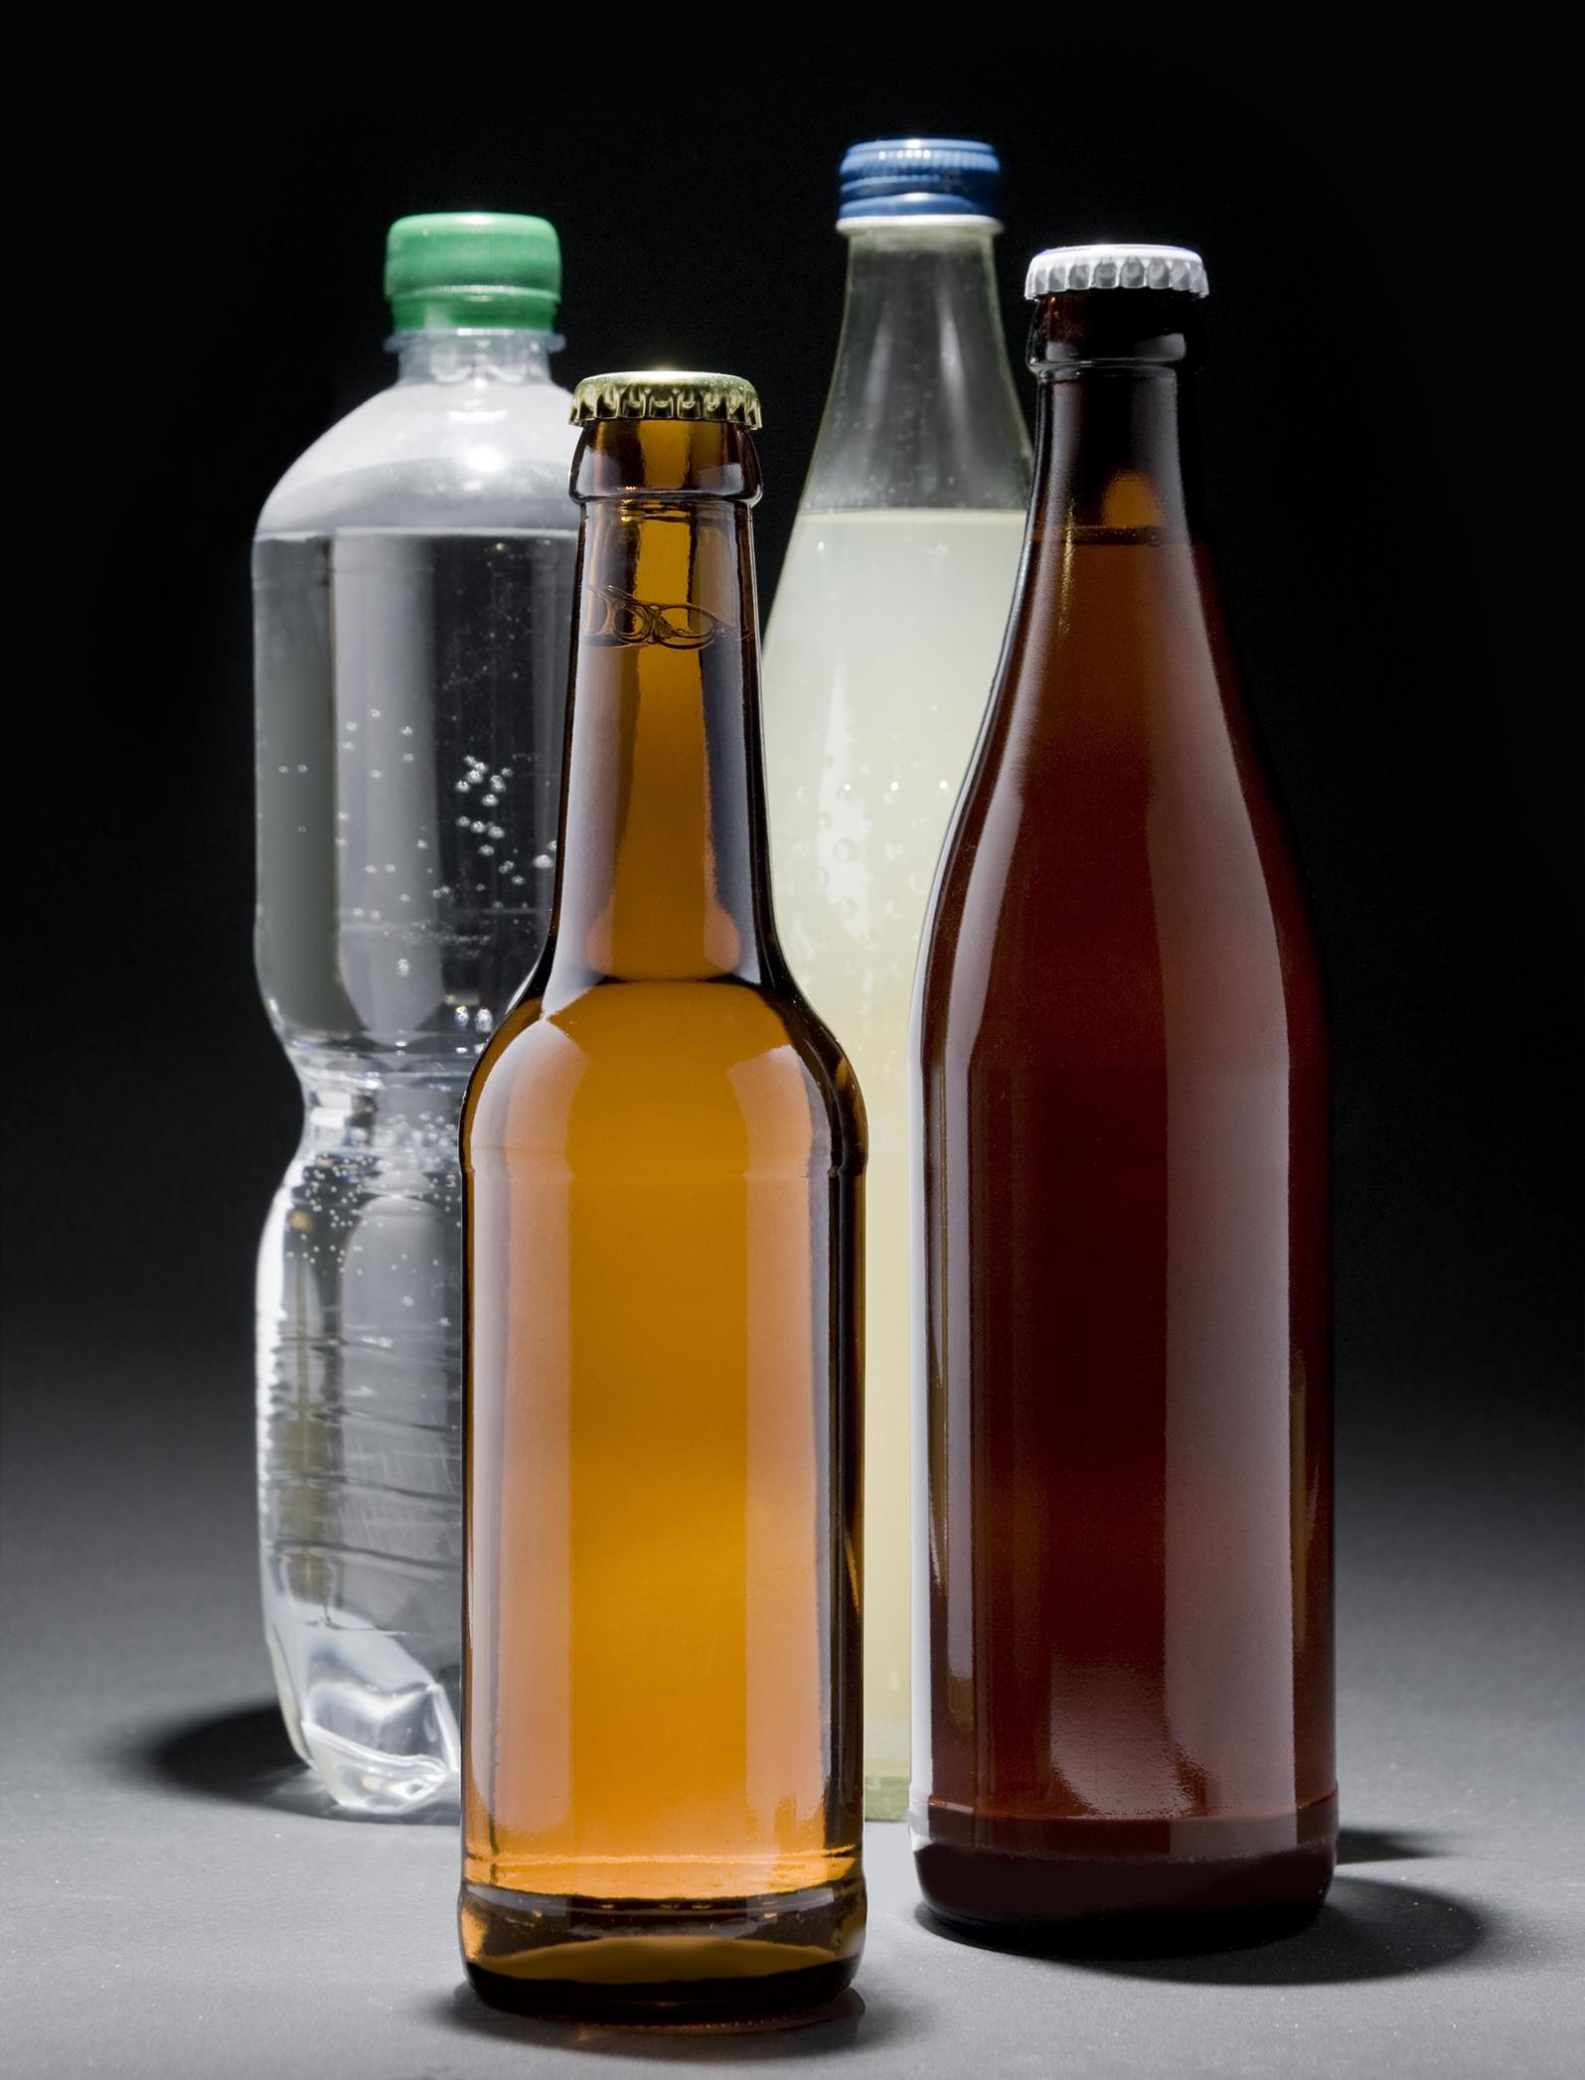
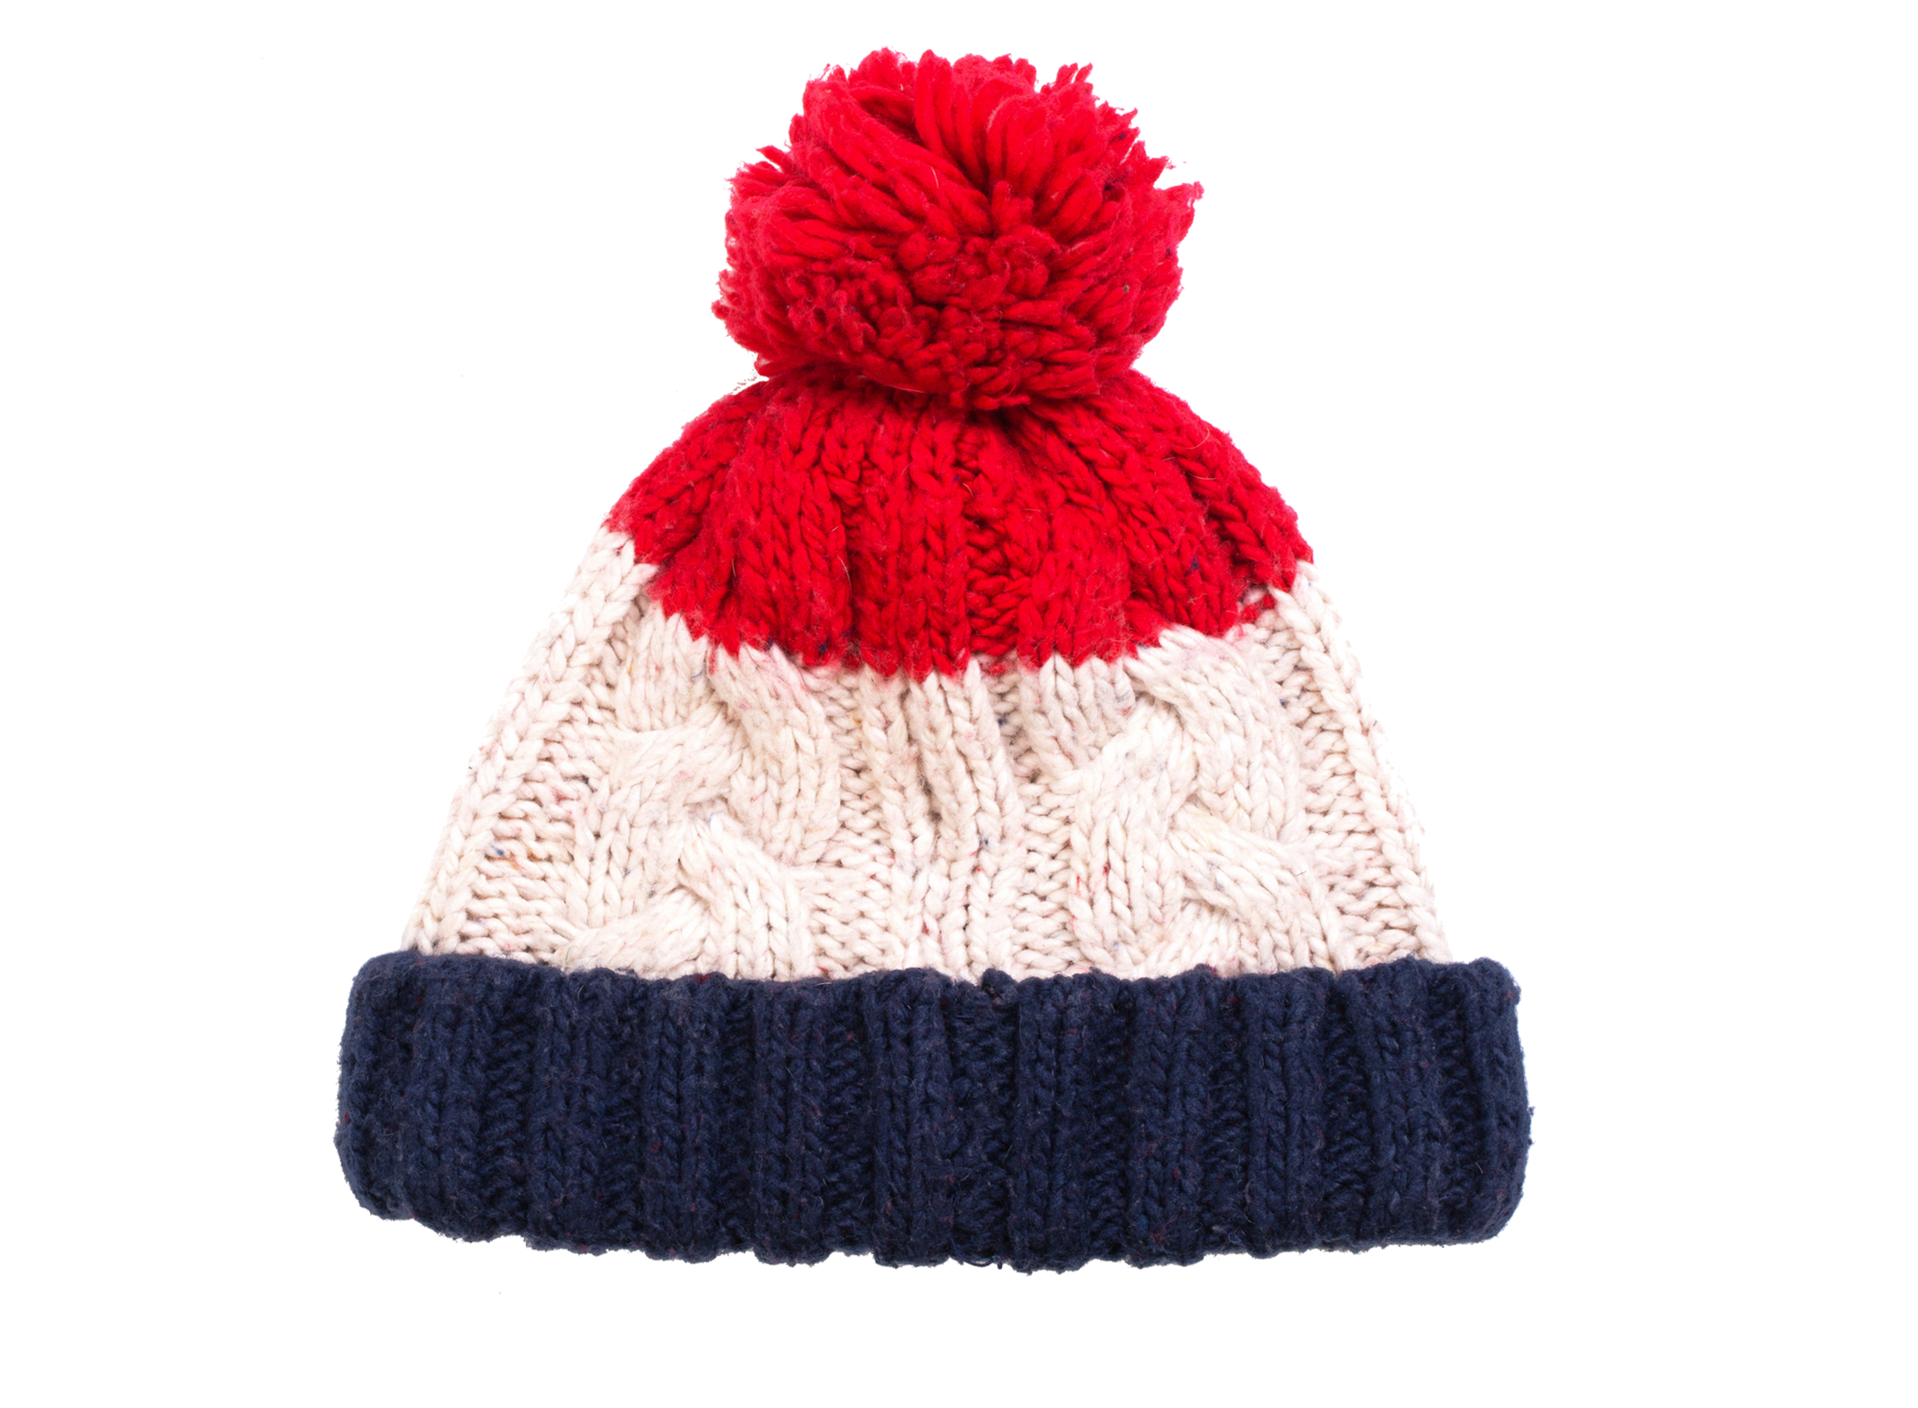
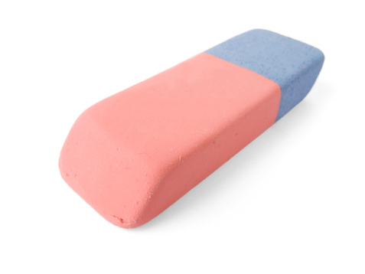
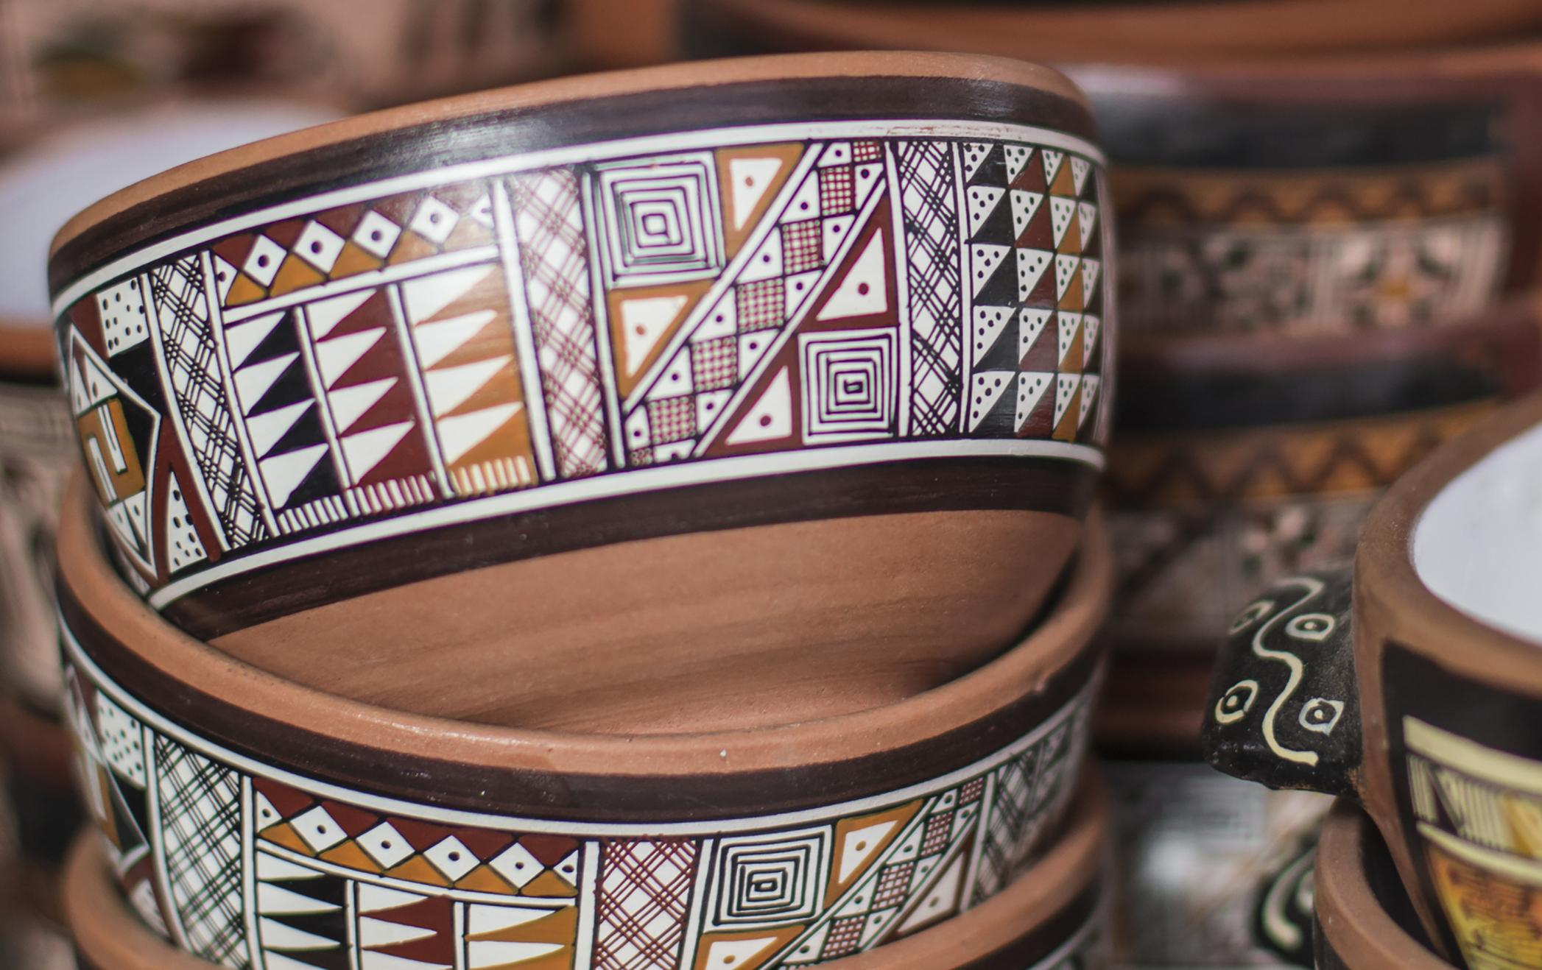
HÁBITOS DE DISCUSSÃO
VOCÊ JÁ SABE QUE O PLÁSTICO E A MADEIRA PASSARAM POR TRANSFORMAÇÕES. AGORA, OBSERVE OS OBJETOS AO LADO.
ESSES OBJETOS SÃO FEITOS DE QUAIS MATERIAIS?
VOCÊ SABE SE ESSES OBJETOS TAMBÉM PASSARAM POR ALGUMA TRANSFORMAÇÃO?
QUAIS SÃO ELAS?
Notes:
https://www.gettyimages.com.br/detail/foto/bottles-imagem-royalty-free/173589136?phrase=GARRAFA%2BPET%2BREFRI
https://www.gettyimages.com.br/detail/foto/knitted-winter-warm-hat-imagem-royalty-free/1186178482?phrase=TOUCA+DE+L%C3%83&adppopup=true
https://www.gettyimages.com.br/detail/foto/ceramic-in-local-market-in-peru-south-america-imagem-royalty-free/612722814?phrase=CERAMICA%2BINDIGENA
https://www.gettyimages.com.br/detail/foto/close-up-of-eraser-with-pink-and-blue-sides-imagem-royalty-free/92118107

Slide 4
VIREM E CONVERSEM
OS OBJETOS QUE USAMOS NO DIA A DIA PODEM SER FEITOS DE MATERIAIS NATURAIS, EXTRAÍDOS DIRETAMENTE DA NATUREZA, OU DE MATERIAIS SINTÉTICOS, PRODUZIDOS PELO HOMEM A PARTIR DE PROCESSOS INDUSTRIAIS.
ELES PODEM TER ORIGEM ANIMAL, VEGETAL OU MINERAL. OBSERVE:
CONTINUA...
Notes:
https://www.gettyimages.com.br/detail/foto/pyramid-of-eight-skeins-of-yarn-imagem-royalty-free/950565136?adppopup=true
https://www.gettyimages.com.br/detail/foto/close-up-of-eraser-with-pink-and-blue-sides-imagem-royalty-free/92118107
https://www.gettyimages.com.br/detail/foto/bottles-imagem-royalty-free/173589136?phrase=GARRAFA%2BPET%2BREFRI

Slide 5
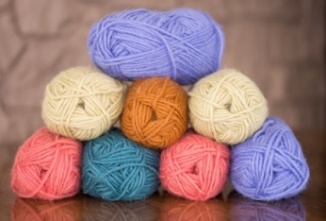
VIREM E CONVERSEM
BORRACHA – ORIGEM VEGETAL
LÃ – ORIGEM ANIMAL
VIDRO – ORIGEM MINERAL
QUAIS DESSES MATERIAIS VOCÊ MAIS UTILIZA?
CONTINUA...
Notes:
https://www.gettyimages.com.br/detail/foto/pyramid-of-eight-skeins-of-yarn-imagem-royalty-free/950565136?adppopup=true
https://www.gettyimages.com.br/detail/foto/close-up-of-eraser-with-pink-and-blue-sides-imagem-royalty-free/92118107
https://www.gettyimages.com.br/detail/foto/bottles-imagem-royaltyfree/173589136?phrase=GARRAFA%2BPET%2BREFRI

Slide 6
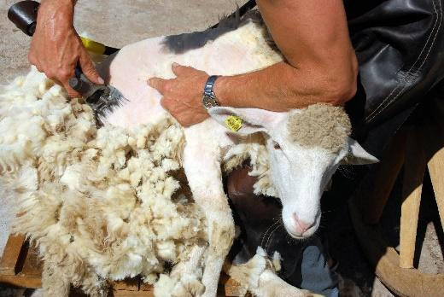
AGORA, VAMOS ENTENDER QUAL É A ORIGEM DE ALGUNS MATERIAIS:
A LÃ NATURAL É DE ORIGEM ANIMAL.
ELA É UMA FIBRA RETIRADA DE ANIMAIS COMO OVELHAS, CABRAS, CAMELOS, ENTRE OUTROS. OS PELOS DOS ANIMAIS SÃO TOSQUIADOS, OU SEJA CORTADOS, A LÃ É PROCESSADA, MANUALMENTE OU INDUSTRIALMENTE, PARA FABRICAÇÃO DE ROUPAS, POR EXEMPLO. AS BLUSAS DE LÃ SÃO MACIAS E AJUDAM A MANTER O CORPO AQUECIDO.
CONTINUA...
Notes:
https://www.gettyimages.pt/detail/foto/shearing-sheep-imagem-royalty free/157312279

Slide 7
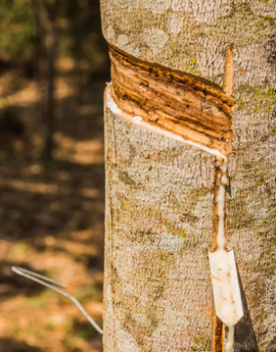
A BORRACHA É DE ORIGEM VEGETAL.
ELA É UM MATERIAL, EXTRAÍDO DE VEGETAIS, NORMALMENTE DE UMA ÁRVORE CHAMADA SERINGUEIRA. PARA A RETIRADA DO LÁTEX, QUE É UM LÍQUIDO BRANCO DE ASPECTO LEITOSO, É FEITO UM CORTE NO CAULE, O LÁTEX ESCORRE ATÉ UM RECIPIENTE.
A BORRACHA É MATERIAL FLEXÍVEL E NÃO QUEBRA FACILMENTE COMO O VIDRO.
CONTINUA...
Notes:
https://www.gettyimages.com.br/detail/foto/latex-of-para-rubber-from-rubber-tree-or-hevea-imagem-royalty-free/494034795

Slide 8
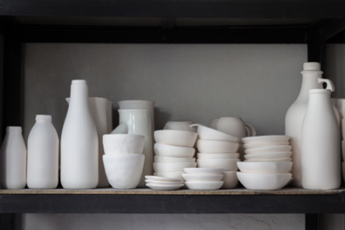
A CERÂMICA É DE ORIGEM MINERAL.
ELA É COMPOSTA PRINCIPALMENTE DE FELDSPATO, QUARTZO E ARGILA. A CERÂMICA É MOLDADA, PASSA POR UM PROCESSO DE SECAGEM E DEPOIS VAI PARA UM FORNO EXTREMAMENTE QUENTE. DEPENDENDO DA FINALIDADE, PODE PASSAR POR UM PROCESSO DE ACABAMENTO.
CONTINUA...
Notes:
https://www.gettyimages.com.br/detail/foto/handmade-tradition-porcelain-product-imagem-royalty-free/626448172

Slide 9
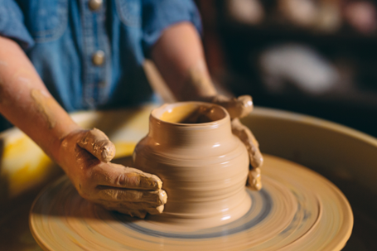
A CERÂMICA É UTILIZADA PARA FAZER TIJOLOS, PISOS, VASOS SANITÁRIOS, PEÇAS DE COZINHA, ENTRE OUTROS UTENSÍLIOS. A CERÂMICA É UM MATERIAL DURO, MAS PODE QUEBRAR.
CONTINUA...
Notes:
https://www.gettyimages.com.br/detail/foto/pottery-workshop-a-little-girl-makes-a-vase-of-imagem-royalty-free/1266650369

Slide 10
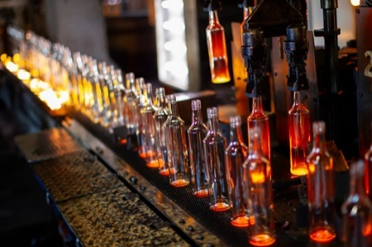
O VIDRO É OUTRO MATERIAL DE ORIGEM MINERAL.
É FORMADO PELA MISTURA DE AREIA, CÁLCIO, SÓDIO E OUTROS COMPONENTES QUÍMICOS. ESSA MISTURA É LEVADA AO FORNO INDUSTRIAL COM A TEMPERATURA BEM ALTA, ATÉ FORMAR UM LÍQUIDO ESPESSO. DEPOIS, ELE É MOLDADO EM DIFERENTES FORMAS E DEIXADO ESFRIAR. ASSIM, CONSEGUIMOS FAZER OBJETOS COMO COPOS E JANELAS.
Notes:
https://www.gettyimages.com.br/detail/foto/glassworks-glass-industry-the-process-of-making-imagem-royalty-free/1197139757

Slide 11
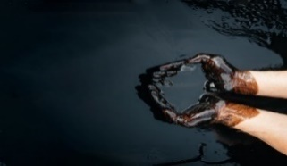
ALÉM DO MATERIAL NATURAL, EXISTE O MATERIAL SINTÉTICO, COMO O PLÁSTICO PRODUZIDO A PARTIR DE TRANSFORMAÇÕES DE MATERIAIS DO PETRÓLEO.
SAIBA MAIS...
O PETRÓLEO É UM ÓLEO BEM ESCURO EXTRAÍDO DAS ROCHAS. PARA RETIRÁ-LO, É PRECISO PERFURAR A TERRA FIRME OU O MAR. ATUALMENTE, É UMA DAS FONTES DE ENERGIA MAIS UTILIZADA NO MUNDO.
Notes:
https://www.gettyimages.com.br/detail/foto/cropped-hands-of-person-holding-crude-oil-imagem-royalty-free/2168165886?adppopup=true

Slide 12

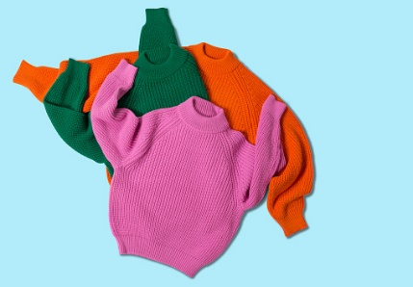

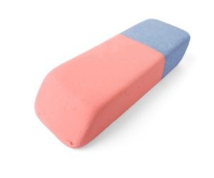
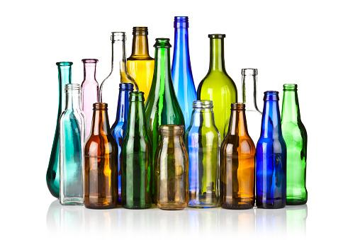
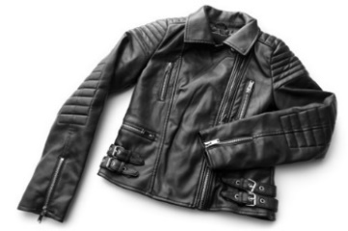

ESCREVA O NOME DOS OBJETOS SEPARANDO-OS DE ACORDO COM A ORIGEM DOS MATERIAIS DE QUE SÃO FEITOS.
BLUSA DE LÃ
CANECA DE CERÂMICA
BORRACHA
PAPEL
GARRAFA DE VIDRO
JAQUETA DE COURO
Notes:
https://www.gettyimages.com.br/detail/foto/three-knitted-sweaters-pink-green-and-orange-imagem-royalty-free/1425203894?adppopup=true
https://www.gettyimages.com.br/detail/foto/files-imagem-royalty-free/589000955?adppopup=true
https://www.gettyimages.com.br/detail/foto/large-assortment-of-multicolored-glass-bottles-on-imagem-royalty-free/469025962?adppopup=true
https://www.gettyimages.com.br/detail/foto/leather-jacket-imagem-royalty-free/505623612?adppopup=true
https://www.gettyimages.com.br/detail/foto/red-cup-on-the-white-background-imagem-royalty-free/463595413?adppopup=true

Slide 13

ANIMAL
VEGETAL
MINERAL

Slide 14

Correção
ANIMAL
VEGETAL
MINERAL
CANECA DE CERÂMICA
BLUSA DE LÃ
BORRACHA
PAPEL
GARRAFA DE VIDRO
PAPEL

Slide 15

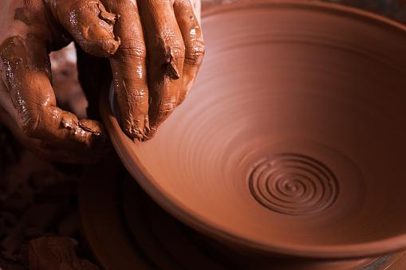
2. OBSERVE O OBJETO LIGUE A SUA ORIGEM.
VEGETAL
ANIMAL
MINERAL
Notes:
https://www.gettyimages.com.br/detail/foto/women-hands-potter-at-work-creating-dishes-potters-imagem-royalty-free/618651040?adppopup=true

Slide 16
CORREÇÃO
2. OBSERVE O OBJETO LIGUE A SUA ORIGEM.
VEGETAL
ANIMAL
MINERAL
Notes:
https://www.gettyimages.com.br/detail/foto/women-hands-potter-at-work-creating-dishes-potters-imagem-royalty-free/618651040?adppopup=true

Slide 17


LEIA O POEMA, CIRCULE O NOME DOS OBJETOS E EM SEGUIDA PINTE O RETÂNGULO QUE INDICA A ORIGEM DO MATERIAL DELES.
ANIMAL
JULIANA ACORDA BEM CEDINHO
E TOMA CAFÉ QUENTINHO
NA XÍCARA DE VIDRO.
NA HORA DO ALMOÇO
COLOCA A COMIDA NO PRATO
DE CERÂMICA, TÃO BONITO
TEXTO ELABORADO PARA FINS DIDÁTICOS
MINERAL
VEGETAL

Slide 18
CORREÇÃO
LEIA O POEMA, CIRCULE O NOME DOS OBJETOS E EM SEGUIDA PINTE O RETÂNGULO QUE INDICA A ORIGEM DO MATERIAL DELES.
JULIANA ACORDA BEM CEDINHO
E TOMA CAFÉ QUENTINHO
NA XÍCARA DE VIDRO.
NA HORA DO ALMOÇO
COLOCA A COMIDA NO PRATO
DE CERÂMICA, TÃO BONITO
TEXTO ELABORADO PARA FINS DIDÁTICOS
ANIMAL
MINERAL
VEGETAL

Slide 19
CONHECEMOS ALGUMAS CARACTERÍSTICAS DOS MATERIAIS VIDRO, CERÂMICA, BORRACHA E LÃ;
IDENTIFICAMOS A ORIGEM VEGETAL, MINERAL OU ANIMAL DESTES MATERIAIS;
IDENTIFICAMOS QUE ESTES MATERIAIS PASSAM POR TRANSFORMAÇÕES, PARA SEREM TRANSFORMADOS EM OBJETOS.

Slide 20

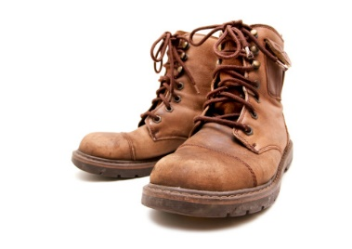

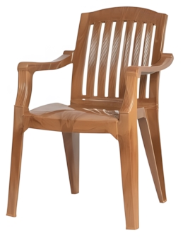
AGORA É COM VOCÊ!
CIRCULE DE VERMELHO OS OBJETOS DE ORIGEM VEGETAL E DE AZUL OS DE ORIGEM ANIMAL.
Notes:
https://www.gettyimages.com.br/detail/foto/pink-eraser-imagem-royalty-free/467310529?phrase=BORRACHA
https://www.gettyimages.com.br/detail/foto/three-knitted-sweaters-pink-green-and-orange-imagem-royalty-free/1425203894
https://www.gettyimages.com.br/detail/foto/old-brown-boots-isolated-on-white-background-imagem-royalty-free/154918134?adppopup=true
https://www.gettyimages.com.br/detail/foto/leather-jacket-imagem-royalty-free/505623612?adppopup=true
https://www.gettyimages.com.br/detail/foto/stacked-cardboard-boxes-imagem-royalty-free/175421372?adppopup=true
https://www.gettyimages.com.br/detail/foto/plastic-furniture-chair-table-stool-in-white-imagem-royalty-free/1251470272

Slide 21
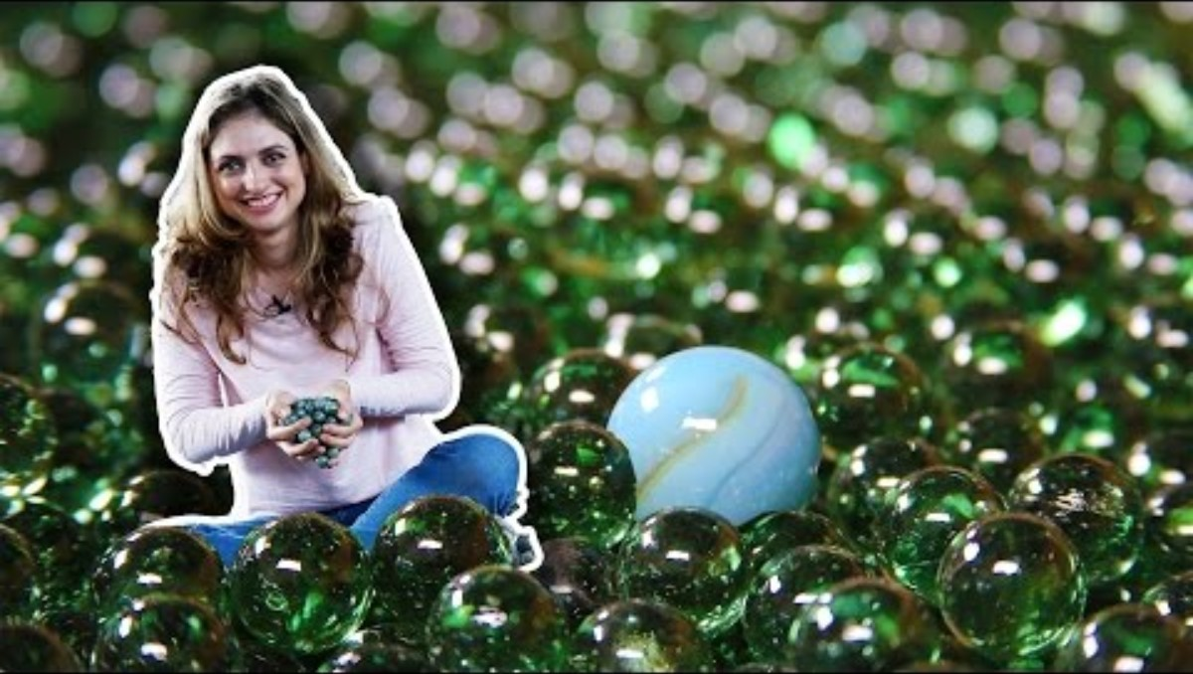

INDICAÇÃO DE VÍDEO
PARA SABER MAIS, ASSISTA AO VÍDEO: “COMO É FEITA A BOLINHA DE GUDE”, DO CANAL MANUAL DO MUNDO! ACESSANDO O LINK.
https://youtu.be/vP3zJmtkhxc?si=s8wz7P3jhZFdv9Xg
Notes:
Referência de imagem: https://youtu.be/vP3zJmtkhxc?si=s8wz7P3jhZFdv9Xg

Slide 22
Referência bibliográfica:
EMBRAPA. Seringueira. Disponível em: https://www.embrapa.br/contando-ciencia/biotecnologia/-/asset_publisher/wNet9XcMlLFn/content/seringueira/1355746?inheritRedirect=false. Acesso em: 20 ago. 2024.
NOVA ESCOLA. Objetos e materiais. Disponível em: https://novaescola.org.br/planos-de-aula/fundamental/2ano/ciencias/objetos-e-materiais/1787. Acesso em: 20 ago. 2024.

Slide 23
Lista de imagens e vídeos
Slide 1 – Imagem de capa: SEDUC.
Slide 3 - © Getty Images
Slide 5 a 12, 15 e 16, 20 – © Getty Images
Slide 21 – Youtube. Disponível em: https://www.youtube.com/watch?v=vP3zJmtkhxc. Acesso em: 20 ago. 2024.

